Slide 1


ỦY BAN NHÂN DÂN PHƯỜNG LONG BIÊN
TRƯỜNG MẦM NON CỰ KHỐI
LĨNH VỰC PHÁT TRIỂN NHẬN THỨC
Đề tài : Nhật biết nhóm có số lượng là 2
Lứa tuổi : Mẫu giáo bé 3- 4 tuổi
Giáo viên : Đào Thị Lệ

Slide 2

Nội dung bài học
Ôn nhận biết nhóm có số lượng là 1
Nhận biết nhóm có số lượng là 2
Ôn luyện - củng cố

Slide 3




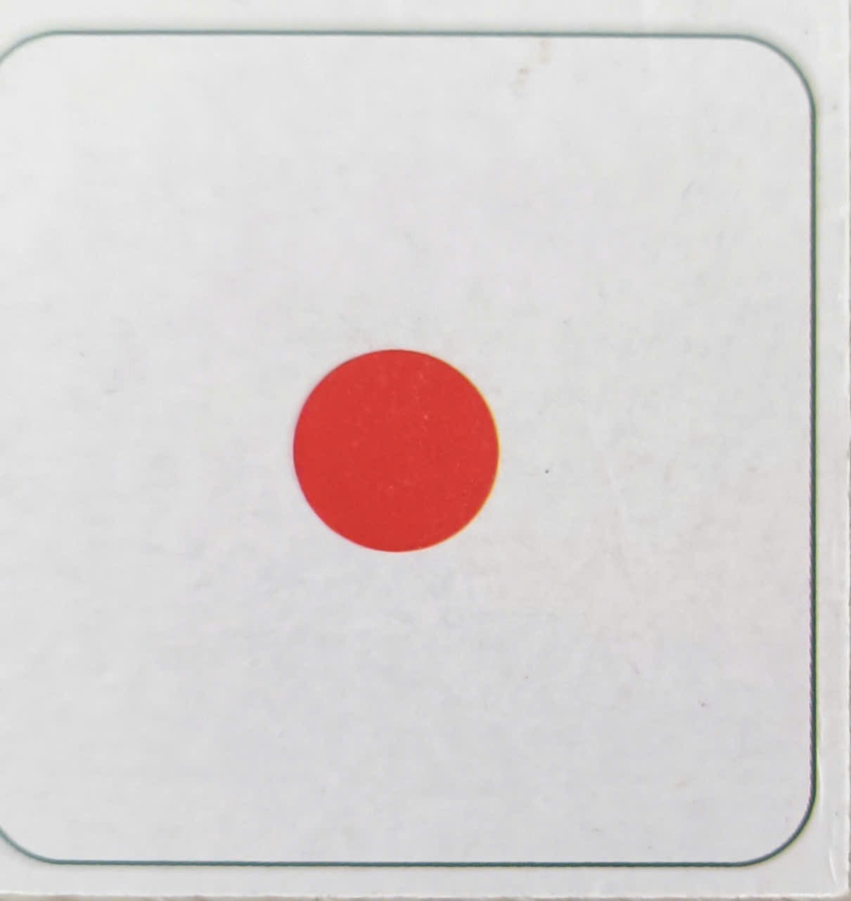

Ôn nhóm có số lượng là 1

Slide 4
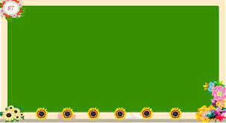




Nhận biết nhóm có số lượng là 2

Slide 5


Slide 6

Ôn luyện - củng cố
Trò chơi 1: Gài thẻ số tương ứng
Cách chơi : Trên màn hình xuất hiện các nhóm đối tượng
có số lượng khác nhau. Nhiệm vụ của bạn lên chơi là gắn đúng
thẻ số tương ứng với số lượng của nhóm đối tượng
Luật chơi : Bạn lên chơi mà gắn sai phải nhẩy lò cò,
bạn gắn đúng được thưởng một bông hoa

Slide 7

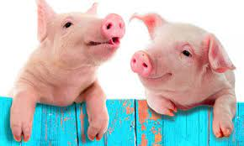
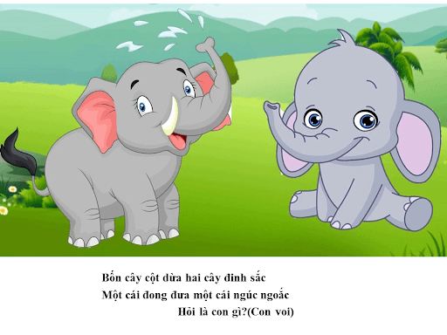
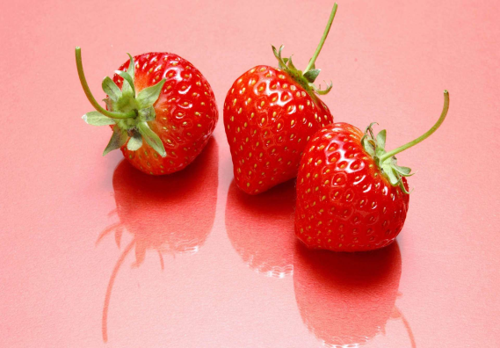
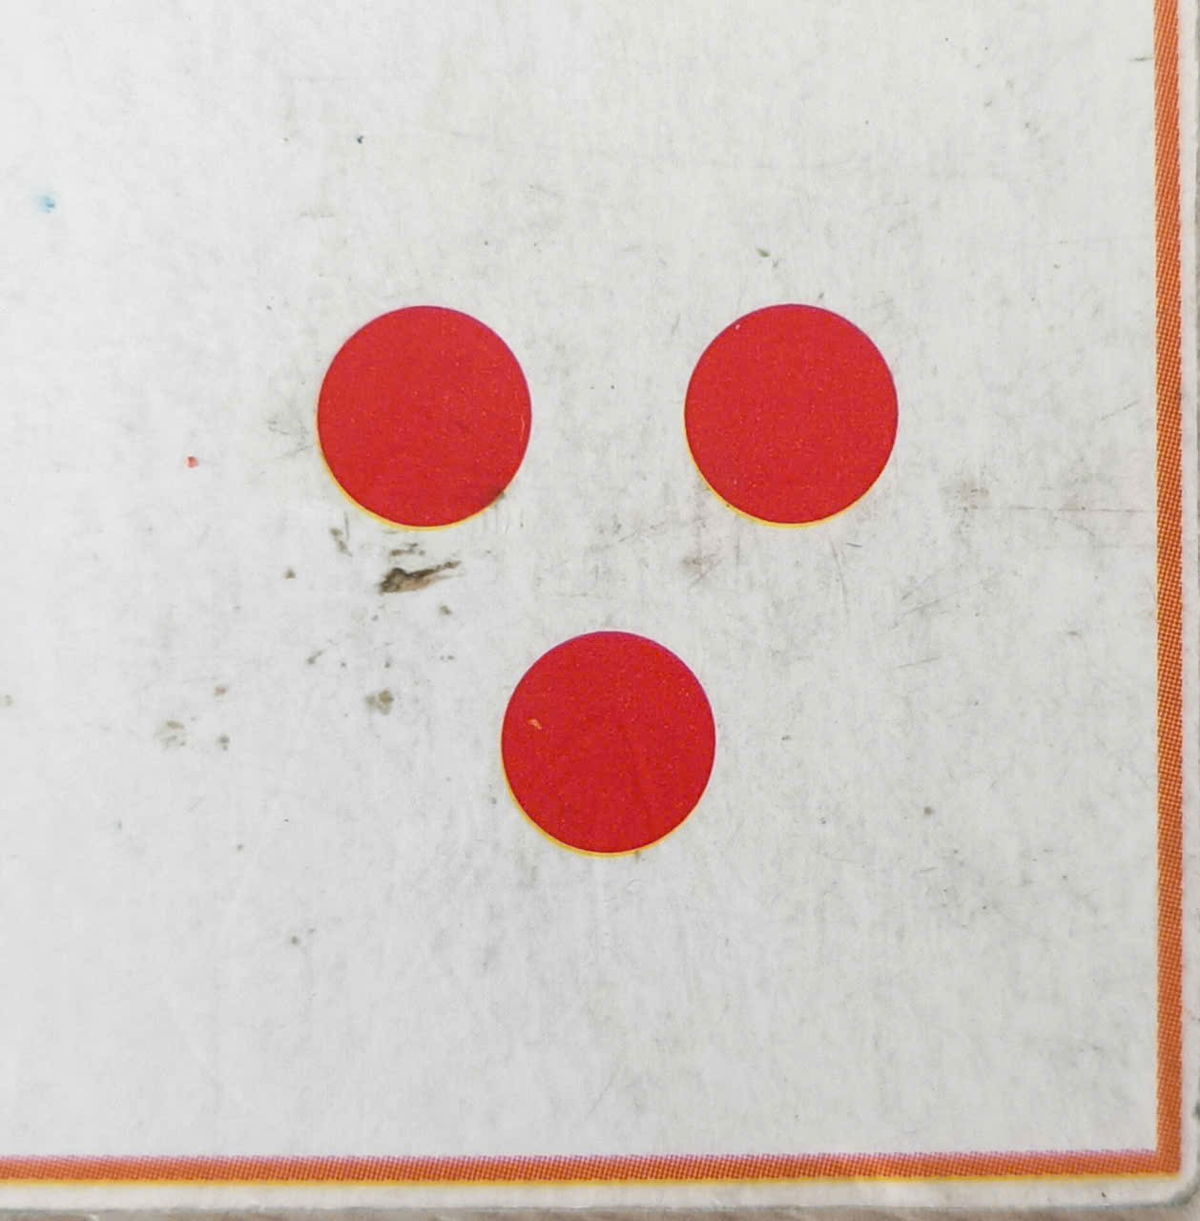

Slide 8

Trò chơi 2: Ai tinh mắt hơn
Cách chơi : Bé hãy tìm xung quanh mình xem những đồ vật nào có số lượng là 2 .

Slide 9

Kết thúc giờ học

